Slide 1
毛泽东思想和中国特色社会主义理论体系概论
华北电力大学 · 马克思主义学院
王建红

Slide 2
第七讲
“三个代表”重要思想和科学发展观

Slide 3
第七讲 “三个代表”重要思想和科学发展观
一、“三个代表”形成的背景及实质
二、“三个代表” 重要思想的形成过程
三、“三个代表”重要思想的科学内涵
四、“三个代表”重要思想的历史地位
五、如何认识科学发展观的形成
六、科学发展观的主要内容
七、科学发展观的指导意义

Slide 4
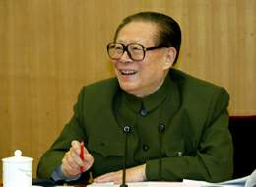
第七讲 “三个代表”重要思想和科学发展观

Slide 5
第七讲 “三个代表”重要思想和科学发展观
江泽民简介
生于１９２６年８月１７日，江苏省扬州市人。
１９４３年起参加地下党领导的学生运动，１９４６年４月加入中国共产党，１９４７年毕业于上海交通大学电机系。
上海解放后，历任上海益民食品一厂副工程师、工务科科长兼动力车间主任、厂党支部书记、第一副厂长，上海制皂厂第一副厂长，一机部上海第二设计分局电器专业科科长。
１９８０年后，任国家进出口管理委员会、国家外国投资管理委员会副主任兼秘书长、党组成员。

Slide 6
第七讲 “三个代表”重要思想和科学发展观
江泽民简介
１９８２年后，任电子工业部第一副部长、党组副书记，部长、党组书记。
１９８５年后，任上海市市长，中共上海市委副书记、书记。
１９８７年１１月在中共十三届一中全会上当选为中共中央政治局委员。
１９８９年６月在中共十三届四中全会上当选为中共中央政治局常委，中共中央委员会总书记。
１９９２年１０月在中共十四届一中全会上当选为中央政治局委员、常委、中央委员会总书记，出任中央军事委员会主席。

Slide 7
第七讲 “三个代表”重要思想和科学发展观
江泽民简介
１９９３年３月在第八届全国人民代表大会第一次会议上当选为中华人民共和国主席、中华人民共和国中央军事委员会主席。
2004年9月中共十六届四中全会决定同意江泽民同志辞去中共中央军事委员会主席的职务。

Slide 8
第七讲 “三个代表”重要思想和科学发展观
“三个代表”形成的背景
世情的发展变化对党和国家的新要求
国情的发展变化对党和国家的新要求
党情的发展变化对自身建设提出的新要求
经验总结即党的八十多年奋斗历史经验的总结

Slide 9

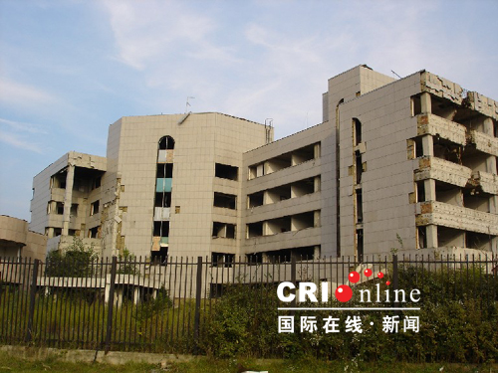
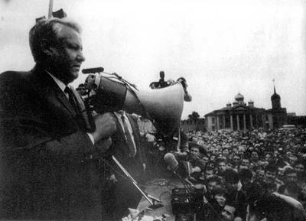
第七讲 “三个代表”重要思想和科学发展观
世情的发展变化
1、政治格局的多极化在曲折中发展
东欧剧变
苏联解体

Slide 10
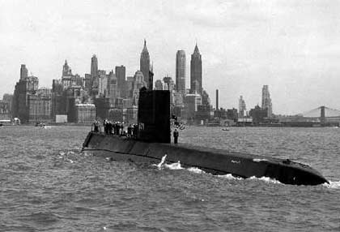
第七讲 “三个代表”重要思想和科学发展观
二战之后世界上的主要战争
朝鲜战争，1950年~1953年
越南战争，1961年~1975年
海湾战争，1991年 1月∼4月
科索沃战争，1999年3月∼6月
阿富汗战争，2001年∼2001年
伊拉克战争，2003年3月∼5月

Slide 11
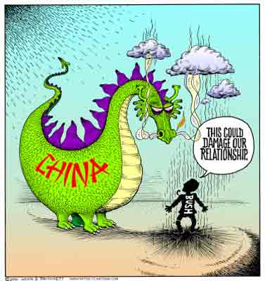
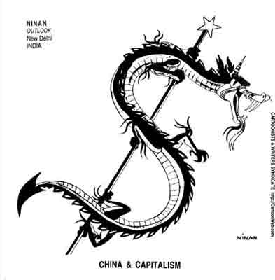

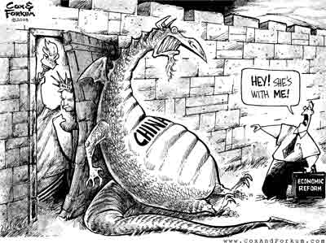
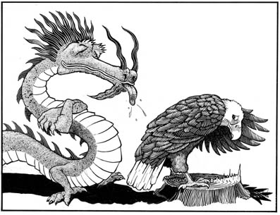
第七讲 “三个代表”重要思想和科学发展观
遏制中国

Slide 12
第七讲 “三个代表”重要思想和科学发展观
遏制中国事件
1993年7月 “银河号”事件
1994年10月 “黄海”事件
1999年5月 导弹袭击我驻南大使馆
2001年4月 海南岛撞机事件

Slide 13
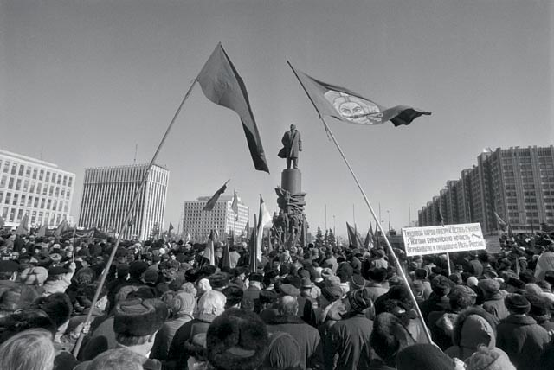

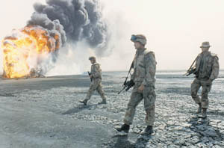
第七讲 “三个代表”重要思想和科学发展观
两次大的考验
苏联解体，旧格局终结

Slide 14
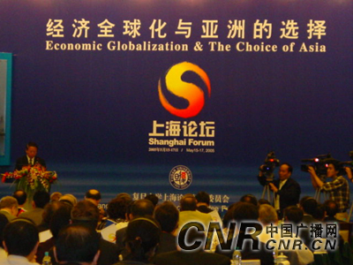

第七讲 “三个代表”重要思想和科学发展观
世情的发展变化
2、经济全球化已成为一个不可阻挡的历史潮流

Slide 15
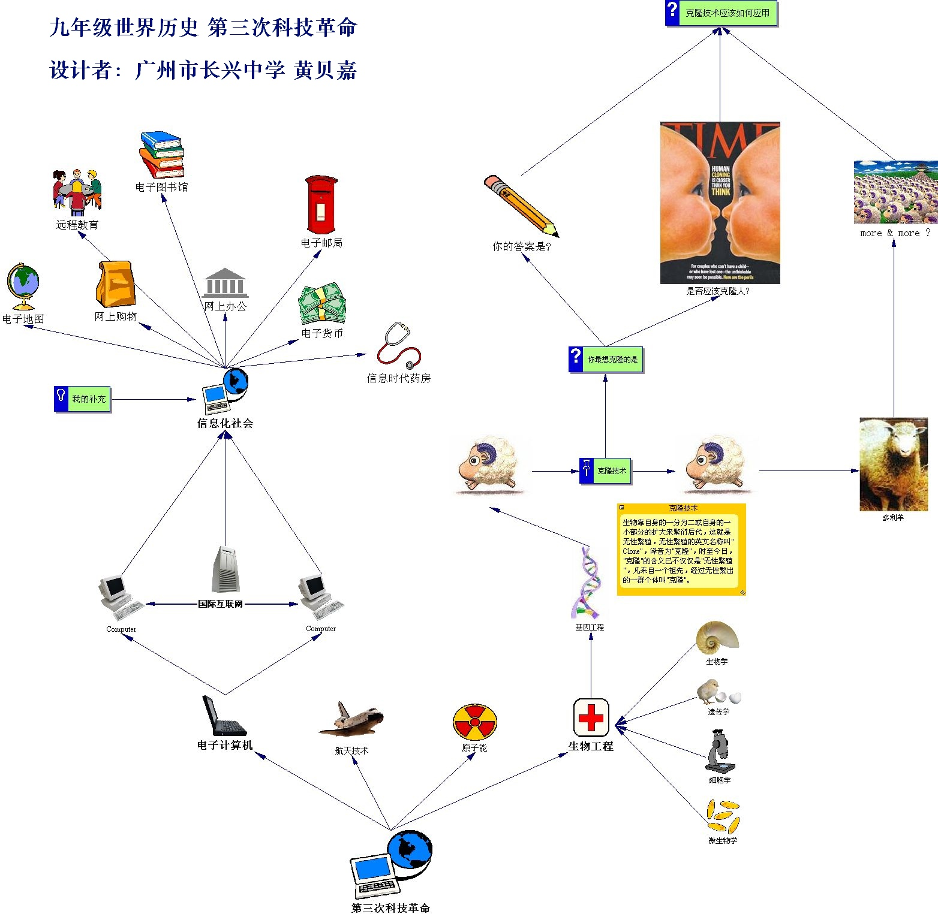
第七讲 “三个代表”重要思想和科学发展观
世情的发展变化
3、现代科学技术迅猛发展

Slide 16
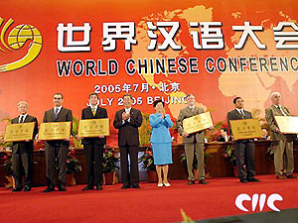
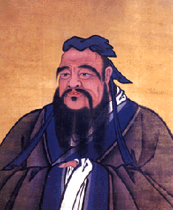
第七讲 “三个代表”重要思想和科学发展观
世情的发展变化
4、各种思想文化相互激荡

Slide 17
第七讲 “三个代表”重要思想和科学发展观
国情的发展变化
1．我国社会进入一个新阶段
已进入第三步战略部署，进入全面建设小康社会、加快推进社会主义现代化的新的发展阶段。（低水平、不全面、不平衡）
2．我国社会正发生广泛而深刻的变化
社会经济成分、就业方式、利益关系、分配方式等日益多样化。

Slide 18
第七讲 “三个代表”重要思想和科学发展观
国情的发展变化
3．随着改革的深化和社会主义市场经济的发展，物质利益的多样化日益明显，群众中不同的利益要求越来越多。
下岗职工的生活问题，一些人凭借行业垄断和某些特殊条件获得额外收入……

Slide 19
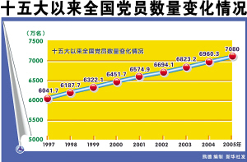
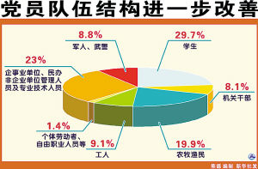
第七讲 “三个代表”重要思想和科学发展观
党情的发展变化
1．党员队伍的数量和结构出现了重大变化

Slide 20
第七讲 “三个代表”重要思想和科学发展观
党情的发展变化
2．党的干部队伍正在进行整体性新老交替
3．党员干部队伍中出现了一些亟待解决的问题

Slide 21
第七讲 “三个代表”重要思想和科学发展观
历史经验总结
革命、建设、改革时期党赢得人心
当然其中也有不少失误，但党并没有背离自己的崇高理想和奋斗目标

Slide 22
第七讲 “三个代表”重要思想和科学发展观
“三个代表”提出的精神实质
综上所述：中国共产党必须在新的社会历史条件下，正确地解决如何领导全国人民抓住机遇，迎接挑战，全面推进中国特色社会主义现代化的问题，这是我们党和全国人民面临的时代课题，当然也是对党的各项工作提出的更高的要求和严峻的挑战。面对新的要求，新的挑战，中国共产党必须有新的思路、新的对策、新的举措，获得立党之本、执政之基、力量之源，找到新的执政方式，提高执政水平。

Slide 23
第七讲 “三个代表”重要思想和科学发展观
一、“三个代表”形成的背景及实质
二、“三个代表” 重要思想的形成过程
三、“三个代表”重要思想的科学内涵
四、“三个代表”重要思想的历史地位
五、如何认识科学发展观的形成
六、科学发展观的主要内容
七、科学发展观的指导意义

Slide 24

第七讲 “三个代表”重要思想和科学发展观
“三个代表”重要思想的形成过程

Slide 25
第七讲 “三个代表”重要思想和科学发展观
“三个代表”重要思想的形成过程
1、长期的酝酿过程： 1989-1992、1992-1997、1997-2000
2、成熟过程：2000-2002、十六大

Slide 26
第七讲 “三个代表”重要思想和科学发展观
一、“三个代表”形成的背景及实质
二、“三个代表” 重要思想的形成过程
三、“三个代表”重要思想的科学内涵
四、“三个代表”重要思想的历史地位
五、如何认识科学发展观的形成
六、科学发展观的主要内容
七、科学发展观的指导意义

Slide 27
第七讲 “三个代表”重要思想和科学发展观
“三个代表”的科学内涵
“中国共产党必须始终代表中国先进生产力的发展要求，代表中国先进文化的前进方向，代表中国最广大人民的根本利益。”
如何理解这个科学内涵？

Slide 28
第七讲 “三个代表”重要思想和科学发展观
1、始终代表中国先进生产力的发展要求
就是党的理论、路线、纲领、方针、政策和
各项工作，必须努力符合生产力发展的规律，体
现不断推动社会生产力的解放和发展的要求，尤
其要体现推动先进生产力发展的要求，通过发展
生产力不断提高人民群众的生活水平。

Slide 29
第七讲 “三个代表”重要思想和科学发展观
2．始终代表中国先进文化的前进方向
就是党的理论、路线、纲领、方针、政策和
各项工作，必须努力体现发展面向现代化、面向
世界、面向未来的，民族的科学的大众的社会主
义文化的要求，促使全民族思想道德素质和科学
文化素质的不断提高，为我国经济发展和社会进
步提供精神动力和智力支持。

Slide 30
第七讲 “三个代表”重要思想和科学发展观
3．始终代表中国最广大人民的根本利益
就是党的理论、路线、纲领、方针、政策和
各项工作，必须坚持把人民的根本利益作为出发
点和归宿，充分发挥人民群众的积极性主动性创
造性，在社会不断发展进步的基础上，使人民群
众不断获得切实的经济、政治、文化利益。

Slide 31
第七讲 “三个代表”重要思想和科学发展观
“三个代表”的内在统一性
1、发展先进的生产力是发展先进文化，实现最广大人民根本利益的基础条件。
2、先进文化是思想保证。
3、人民群众是先进生产力和先进文化的创造主体。
4、三者统一于党的建设的新的伟大工程和建设中国特色社会主义的伟大实践中。

Slide 32
第七讲 “三个代表”重要思想和科学发展观
一、“三个代表”形成的背景及实质
二、“三个代表” 重要思想的形成过程
三、“三个代表”重要思想的科学内涵
四、“三个代表”重要思想的历史地位
五、如何认识科学发展观的形成
六、科学发展观的主要内容
七、科学发展观的指导意义

Slide 33


第七讲 “三个代表”重要思想和科学发展观
法国《欧洲时报》
“三个代表”重要思想，完全符合中国现
阶段的实际情况，能最大程度上调动全
体人民参与中国现代化建设的积极性，
必将大大增强中共的凝聚力、向心力和
战斗力。
美国《世界日报》
江泽民的讲话是“在中国共产党建党学说上，以理论创新为中国共产党政治生
命赋予了新的内涵
德国《法兰克福汇报》
“三个代表”重要思想将有利于
扩大中国共产党的群众基础。

Slide 34
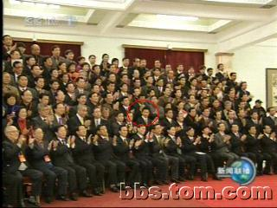
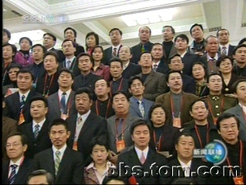
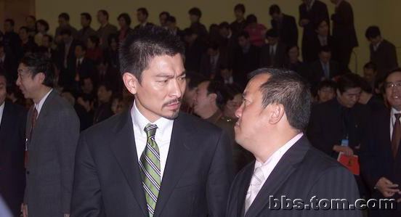
第七讲 “三个代表”重要思想和科学发展观

Slide 35
第七讲 “三个代表”重要思想和科学发展观
“三个代表”重要思想的历史地位
它同马列主义、毛泽东思想、邓小平理论是一脉相承的科学体系
它是面向21世纪的中国化的马克思主义。

Slide 36
第七讲 “三个代表”重要思想和科学发展观
为什么说是一脉相承的科学体系
1、共同的哲学基础——唯物史观
2、共同的理论品质——与时俱进
3、共同的价值取向——视人民利益高于一切
4、共同的社会理想——实现共产主义

Slide 37
第七讲 “三个代表”重要思想和科学发展观
“三个代表”重要思想的创新之处
1、它敏锐地抓住并正确回答时代提出的新课题，从而为马克思主义增添了鲜活的时代内容。
2、它推动了马克思主义与中国实际相结合的进程，形成了马克思主义中国化的最新的重大成果。
3、它丰富和发展了马克思主义的科学社会主义
4、它大大丰富了马克思主义的文化观

Slide 38
第七讲 “三个代表”重要思想和科学发展观
“三个代表”重要思想的创新之处
5、它提出党的理论、路线、纲领、方针、政策和各项工作，必须坚持把人民的根本利益作为出发点和归宿，使人民群众不断获得切实的经济、政治、文化利益。
6、它把解放和发展生产力，加强文化建设和人民的根本利益统一起来，思考和指导党的建设，揭示了党的先进性的基础、灵魂和本质，形成了一个崭新的、系统的马克思主义建党学说。

Slide 39
第七讲 “三个代表”重要思想和科学发展观
“三个代表”重要思想的指导意义
1．指导思想的又一次与时俱进。
2．全面建设小康社会的根本指针
3．加强和改进党的建设、推进我国社会主义自身完善和发展的强大理论武器

Slide 40
第七讲 “三个代表”重要思想和科学发展观
如何把“三个代表”真正落到实处
综合来讲，贯彻“三个代表”重要思想，关键在坚持与时俱进，核心在坚持党的先进性，本质在坚持执政为民。

Slide 41
第七讲 “三个代表”重要思想和科学发展观
一、“三个代表”形成的背景及实质
二、“三个代表” 重要思想的形成过程
三、“三个代表”重要思想的科学内涵
四、“三个代表”重要思想的历史地位
五、如何认识科学发展观的形成
六、科学发展观的主要内容
七、科学发展观的指导意义

Slide 42
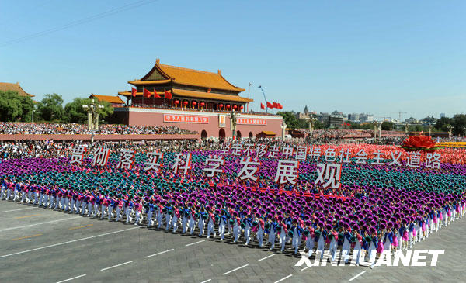
第七讲 “三个代表”重要思想和科学发展观
科学发展观的形成

Slide 43
第七讲 “三个代表”重要思想和科学发展观
如何认识科学发展观的形成的背景和条件
背景：
1、是对中国共产党的三代中央领导集体关于发展思想的继承和发展。
2、是立足社会主义初级阶段基本国情，深入分析我国发展的阶段性特征，总结我国发展实践，借鉴国外发展经验，适应新的发展要求提出来的。

Slide 44
第七讲 “三个代表”重要思想和科学发展观
如何认识科学发展观的形成的背景和条件
条件：
1、我国社会主义初级阶段的基本国情是提出科学发展观的根本依据。
2、我国在新世纪新阶段的阶段性特征是提出科学发展观的现实依据。
3、当代世界的发展实践和发展理念是提出科学发展观的重要借鉴。

Slide 45

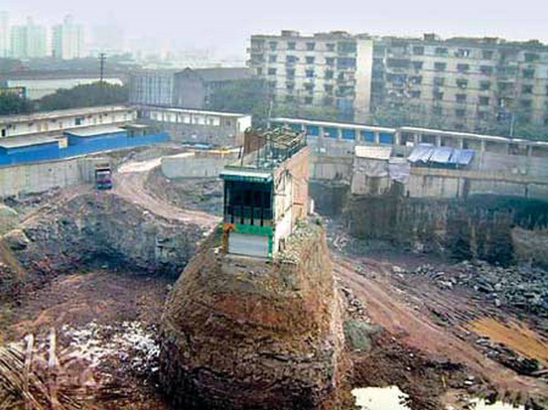
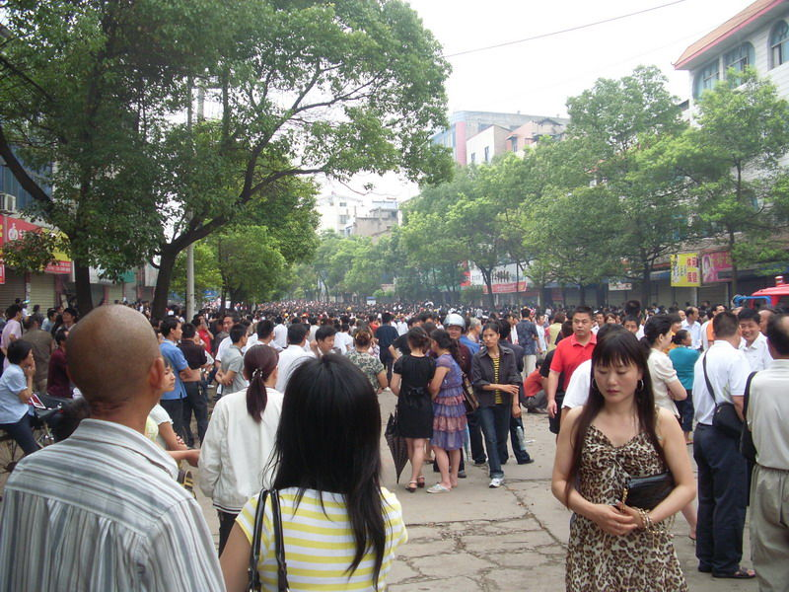

第七讲 “三个代表”重要思想和科学发展观
科学发展观的形成背景剖析
1、社会结构深刻变动，利益格局深刻调整

Slide 46
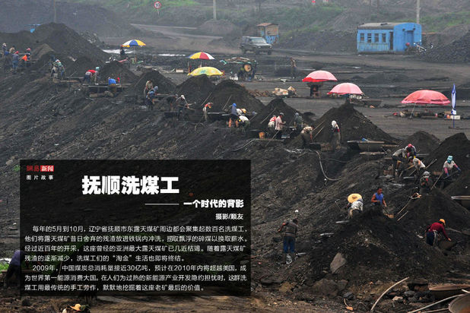

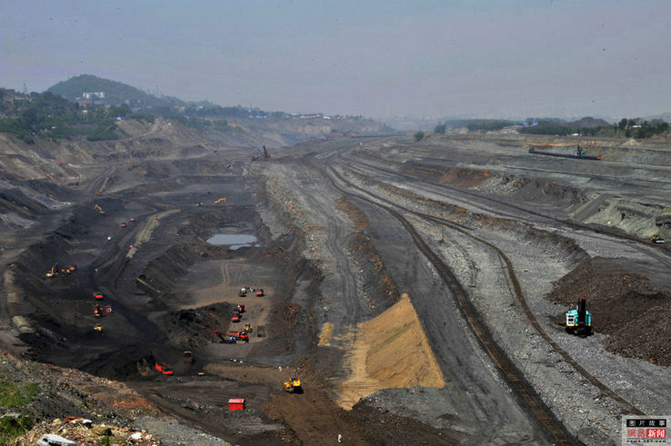
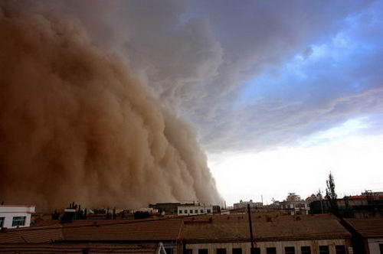
第七讲 “三个代表”重要思想和科学发展观
科学发展观的形成背景剖析
2、粗放型增长方式尚未根本改变

Slide 47
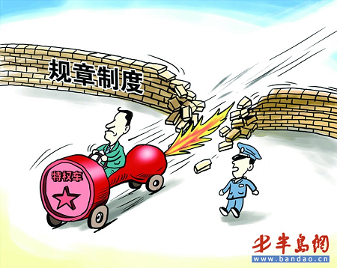
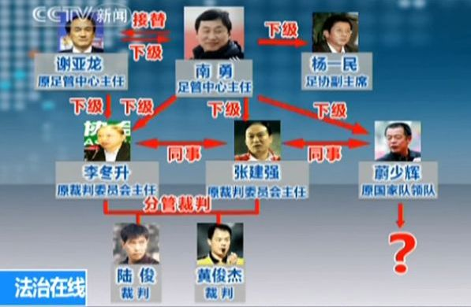
第七讲 “三个代表”重要思想和科学发展观
科学发展观的形成背景剖析
3、政治体制改革需要继续深化

Slide 48
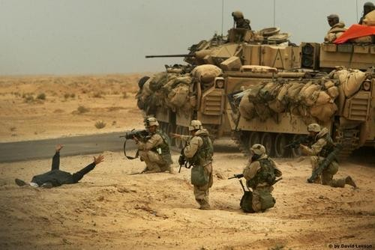


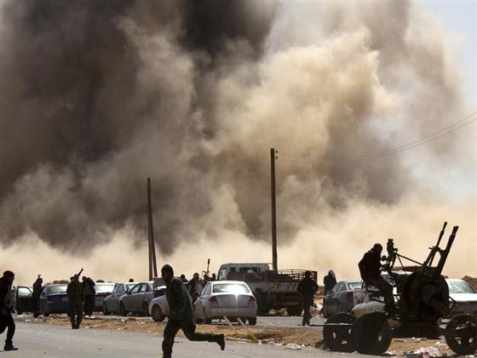
第七讲 “三个代表”重要思想和科学发展观
科学发展观的形成背景剖析
4、国际风险日益加大

Slide 49
第七讲 “三个代表”重要思想和科学发展观
科学发展观的形成过程
1、2003年10月，党的十六届三中全会第一次提出科学发展观。
2、2007年10月，胡锦涛在十七大报告中进一步深刻阐述了科学发展观的时代背景、科学内涵、精神实质和根本要求。党的十七大把科学发展观写入党章。

Slide 50
第七讲 “三个代表”重要思想和科学发展观
一、“三个代表”形成的背景及实质
二、“三个代表” 重要思想的形成过程
三、“三个代表”重要思想的科学内涵
四、“三个代表”重要思想的历史地位
五、如何认识科学发展观的形成
六、科学发展观的主要内容
七、科学发展观的指导意义

Slide 51
第七讲 “三个代表”重要思想和科学发展观
科学发展观的主要内容
科学发展观的第一要义是发展，核心是以人为本，基本要求是全面协调可持续发展，根本方法是统筹兼顾。

Slide 52
第七讲 “三个代表”重要思想和科学发展观
以人为本
1、以人为本就是以最广大人民的利益为本。
2、以人为本体现了马克思主义历史唯物论的基本原理。
3、始终把实现好、维护好、发展好最广大人民的根本利益作为党和国家一切工作的出发点和落脚点。
4、坚持发展为了人民、发展依靠人民、发展成果由人民共享。

Slide 53
第七讲 “三个代表”重要思想和科学发展观
基本要求是全面协调可持续发展
全面，是指各个方面都发展；
协调，是指各个方面的发展要相互适应；
可持续，是指发展进程要有持续性、连续性。

Slide 54
第七讲 “三个代表”重要思想和科学发展观
一、“三个代表”形成的背景及实质
二、“三个代表” 重要思想的形成过程
三、“三个代表”重要思想的科学内涵
四、“三个代表”重要思想的历史地位
五、如何认识科学发展观的形成
六、科学发展观的主要内容
七、科学发展观的指导意义

Slide 55
第七讲 “三个代表”重要思想和科学发展观
科学发展观的指导意义
1、是同马克思列宁主义、毛泽东思想、邓小平理论和“三个代表”重要思想既一脉相承又与时俱进的科学理论。
2、是马克思主义关于发展的世界观和方法论的集中体现。
3、是我国经济社会发展的重要指导方针和发展中国特色社会主义必须坚持和贯彻的重大战略思想.

